Slide 1

LECCIÓN JOVEN 11
REVESES
Marcos 4:35 — 5:43
13 de junio de 2026 · II Trimestre 2026
Dr. Tito Goicochea M. · NEED - DSA · II Trimestre 2026

Slide 2

1
FASE 1 · MOTIVA (INICIA) — ¿Por qué es importante este estudio para mi vida?
Texto principal de la semana
Marcos 4:35 — 5:43
Tema Central
Marcos registra tres escenas seguidas: una tormenta en el lago, una mujer que lleva doce años sufriendo, y una niña que muere. En los tres casos Jesús está presente y actúa. Los reveses no son ausencia de Dios; son oportunidades para descubrir que él tiene el control cuando nosotros no lo tenemos.
GPS — Gran Pregunta de la Semana
¿Qué nos enseñan los tres relatos de Marcos 4:35–5:43 sobre cómo Jesús acompaña a su pueblo en los reveses, y cómo respondemos nosotros cuando parece que él duerme?
Dr. Tito Goicochea M. · NEED - DSA · II Trimestre 2026

Slide 3

2
FASE 2 · EXPLORA — Tópico 1 de 3
01
IDEAS PRINCIPALES
Marcos 4:35-41
Jesús sabía que venía la tormenta y sugirió cruzar de todas formas. Dormir en la popa es señal de que quien dirige sabe que llegarán a destino. (Mar. 4:35-38; Sal. 46:1-3)
Jesús duerme en la tormenta
«¿No te importa que perezcamos?» es la pregunta más honesta en la crisis de fe. Jesús no respondió con un discurso: ordenó al viento y quedó calma. (Mar. 4:38-40; 2 Cor. 4:17)
¿Qué revela la escena del barco en la tormenta sobre la diferencia entre el miedo de los discípulos y la paz de Jesús?
Luego preguntó: «¿Por qué son tan cobardes? ¿Todavía no tienen fe?» La tormenta fue aula, no abandono. (Fil. 4:6-7; Isa. 41:10)
💡 ILUSTRACIÓN
Una joven caminaba bajo la lluvia y sonreía en cada relámpago. Su padre le preguntó por qué. Respondió: «Porque Dios me estaba tomando una foto». Los reveses pueden ser ráfagas de luz que revelan quién es Dios.
Dr. Tito Goicochea M. · NEED - DSA · II Trimestre 2026

Slide 4
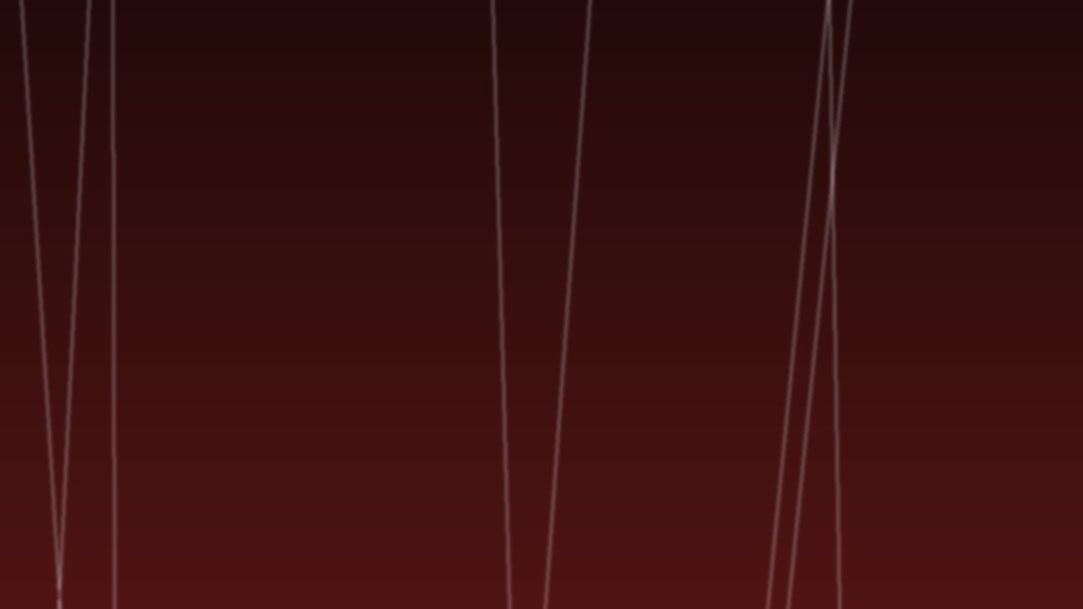
2
FASE 2 · EXPLORA — Tópico 2 de 3
02
IDEAS PRINCIPALES
Marcos 5:25-34
Doce años de enfermedad, de gastar todo en médicos sin mejorar, y sin embargo esa mañana salió con esperanza. La fe genuina busca el contacto real, no saber sobre él desde lejos. (Mar. 5:25-28; Mat. 11:28; Heb. 12:2)
Fe en medio del sufrimiento crónico
Jesús sintió que había salido poder de él. No fue la ropa lo que sanó a la mujer; fue su fe y su decisión de ir a él. (Mar. 5:29-34; 2 Cor. 12:9)
¿Qué hizo que la mujer que llevaba doce años enferma buscara a Jesús en lugar de rendirse, y cómo esa fe perseverante es el modelo para los reveses prolongados?
Jesús la llamó «hija»: el revés se convirtió en la historia de una restauración completa, no solo física sino relacional. (Luc. 8:48)
💡 ILUSTRACIÓN
Muchos jóvenes en una situación difícil dejan de acercarse a Jesús porque ya lo han intentado. La mujer de Marcos 5 intentó doce años con médicos. La diferencia la hizo ir a Jesús.
Dr. Tito Goicochea M. · NEED - DSA · II Trimestre 2026

Slide 5

2
FASE 2 · EXPLORA — Tópico 3 de 3
03
IDEAS PRINCIPALES
Marcos 5:35-43
«No tengas miedo; tan solo cree»: hay un momento donde la esperanza parece más costosa que la rendición. Jesús habla exactamente en ese momento. (Mar. 5:35-36; Sal. 34:18)
Cuando la esperanza parece imposible
«Niña, levántate»: Jesús entró donde todos se reían por incredulidad, tomó a la niña de la mano y la llamó a la vida. (Mar. 5:40-42; Juan 11:25-26)
¿Qué significa la frase de Jesús «No tengas miedo; tan solo cree» cuando ya llegó la noticia de la muerte de la hija de Jairo?
Los mayores reveses —incluso la muerte— no son el fin de la historia cuando Jesús está en ella. (Apoc. 21:4; Rom. 8:28)
💡 ILUSTRACIÓN
Los discípulos en Emaús pensaban que la muerte de Jesús era el final. Pero él caminaba junto a ellos sin que lo reconocieran. Nuestros mayores reveses muchas veces son el momento donde Jesús está más cerca.
Dr. Tito Goicochea M. · NEED - DSA · II Trimestre 2026

Slide 6

3
FASE 3 · APLICA (REFLEXIONA) — Reflexión y aplicación a la vida
“
"Me veía sentada en abyecta desesperación, reflexionando: «Si Jesús estuviese en la tierra, iría a él, me postraría a sus pies y le contaría todos mis sufrimientos. No me rechazaría. Tendría misericordia de mí, y yo lo amaría y le serviría por siempre.» En ese momento, se abrió la puerta y entró un personaje de forma y aspecto hermosos."
— Elena G. de White, Primeros escritos
Reflexiona:
¿Qué revés estás viviendo ahora mismo que te hace sentir que Jesús está dormido o ausente? ¿Qué te enseñan estos tres relatos de Marcos sobre cómo responder esta semana?
Dr. Tito Goicochea M. · NEED - DSA · II Trimestre 2026

Slide 7

4
FASE 4 · CREA — MI DECISIÓN · Esta semana decido...
Mi decisión esta semana...
SÍ
NO
Esta semana acudo a Jesús con la fe de la mujer de Marcos 5, aunque lleve años sufriendo, y le permito que me llame hijo/hija y me restaure (Mar. 5:34; Mat. 11:28).
1
SÍ
NO
Elijo confiar en el Jesús que duerme en el barco: si él está en la embarcación conmigo, llegaré a la otra orilla aunque haya tormenta (Mar. 4:40; Isa. 43:2; Fil. 4:7).
2
SÍ
NO
Comparto con alguien esta semana cómo Jesús ha estado presente en mi propio revés, porque mi historia de fe es el testimonio que más impacta (Apoc. 12:11; Sal. 66:16).
3
SÍ
NO
«¡Serénate, cállate! Y el viento cesó, y sobrevino una gran calma.» (Mar. 4:39)
Dr. Tito Goicochea M. · NEED - DSA · II Trimestre 2026

Slide 8

¡Gracias!
Lección Joven 11 · Reveses
Dr. Tito Goicochea M.
NEED - DSA · II Trimestre 2026
Dr. Tito Goicochea M. · NEED - DSA · II Trimestre 2026

